Slide 1
SKN34 · 2ND 4TEAM PROJECT
CardOps
신용카드 고객 이탈 관리
데이터를 이탈 예측·회귀·군집 모델로 분석하고,
역할별 업무 대시보드로 연결한 데이터 기반 의사결정 지원 서비스
발표 주제
발표일
비즈니스 로직 & 구현 발표
2026-08-06

Slide 2
01 · OVERVIEW
시스템 개요 — 예측을 실행으로 잇는 가치사슬
가상 데이터
3개 모델
고객 인사이트
세그먼트 타겟팅
캠페인 실행
증분 성과
›
›
›
›
›
synthetic_customers
2000행 · 19개 특성
분류 · 회귀 · 군집
(LightGBM·RF·GMM)
위험등급 · 활동성 갭
군집 · 권고 액션
7종 규칙 · 우선순위
미리보기 → 실행
배정·접촉·결과 입력
상태머신 강제
개입군 vs 비개입군
방어 매출 · ROI
0.994
0.855
13
7
4
80
이탈 분류 ROC-AUC (test)
기대 거래건수 회귀 R²
DB 테이블 · 11 migration
타겟팅 세그먼트
업무 역할 (RBAC)
자동화 테스트 (BE 51 · FE 29)
BACKEND
FRONTEND
ML / INFRA
FastAPI · SQLAlchemy 2 · Alembic · MySQL 8.4 · Argon2id + JWT(HttpOnly)
React 19 · TypeScript 5.9 · Vite · OpenAPI 타입 자동 생성 · Vitest
LightGBM · XGBoost · scikit-learn · Optuna · Docker Compose 3-서비스

Slide 3
02 · 비즈니스 로직
세 모델의 결과를 하나의 판단으로 합칩니다
customer_insights — 고객 1명당 1행의 실행 근거 · 판정 정책 ACTIVITY-GAP-V2
분류
회귀
군집
이탈 확률
활동성 갭
행동 유형
이탈 확률 ≥ 0.85 → high
≥ 0.40 → medium
미만 → low
프로필 기반 기대 거래건수와
실제의 차이 = 활동성 갭
하위 20% = 예상보다 덜 쓰는 고객
행동 유형 라벨링
최상위 군집 = 우량(예상이상)
→ 업셀링 후보
세 신호를 조합해 권고 액션과 사유 코드(장기 미사용·거래 감소 등 10종)를 생성합니다.
이중신호 (조기경보 겹침)
157명
분류 high 그리고 활동성 갭 하위 20%에 동시에 해당하면, 두 모델이 함께 위험을 가리키는 최우선 상담 대상으로 승격됩니다.
현재 조기경보 겹침 고객

Slide 4
02 · 비즈니스 로직
고객 19개 특성 → 이탈 확률 → 위험도 · 추천 액션
INPUT
CLASSIFY
THRESHOLD
SEGMENT
ACTION
고객 특성 19개
이탈 분류 모델
Decision Threshold
위험도 · 군집
추천 액션
›
›
›
›
나이·소득구간·카드등급
거래금액·이용률 등
XGBoost / LightGBM
predict_proba() → 이탈 확률
manifest 기준값으로
이탈/유지 최종 판정
높음/주의/낮음 등급
행동군집 라벨링
담당자에게 노출되는
업무 카드로 저장
19
3
0.5
422
입력 특성 (연령·소득·카드등급·거래패턴 등)
모델 축 — 분류 / 회귀 / 군집
기본 이탈 판정 임계값 (manifest 관리)
범위·타입·범주 오류 시 반환 상태코드

Slide 5
02 · 비즈니스 로직
“이중 신호” 고객 탐지 → 세그먼트 타겟팅 → 캠페인 성과 측정
이중 신호(Dual Signal) 고객
세그먼트 일괄 타겟팅
위험도(risk_level = high)와 활동성 급감(하위 20%)이 동시에 발생한 고객을 별도로 집계합니다. 운영팀 대시보드에 상시 노출되는 최우선 상담 대상입니다.
고정된 정책(risk_level, 최근 접촉 제외일, 최대 대상 수)으로 미리보기 → 실행 → 취소 → 재실행이 가능한 bulk_targeting_runs 워크플로. 실행 결과는 draft 캠페인으로 연결됩니다.
캠페인 생명주기 & 성과
역할 기반 업무 분리
캠페인 → 대상(campaign_targets) → 상태 전이/결과가 campaign_events에 누적됩니다. A/B 대조군 비교로 증분 전환효과·증분 ROI를 서버에서 집계합니다.
캠페인 생성/등록은 admin·marketing, 처리 결과 기록은 admin·operations, 세그먼트 타겟팅 실행도 admin·marketing 전용입니다.
CardOps Console · 핵심 비즈니스 로직
CARDOPS CONSOLE

Slide 6
02 · 비즈니스 로직
다이어그램이 아니라 실제 코드 — 이중 신호는 이렇게 판정됩니다
// src/features/department/DepartmentDashboardPage.tsx
// 위험도 high + 활동성 갭 하위 20% 동시 해당 → 이중 신호
const dualSignalInsights =
dualSignal === null || dualSignal.activity_gap_threshold === null
? []
: (insights?.items ?? []).filter((item) =>
item.activity_gap <= dualSignal.activity_gap_threshold
);
// 운영 업무 센터 배너에 그대로 쓰이는 판정 문구
if (dualSignal.count === 0) {
return { severity: "good", headline: "이중신호 해당 고객이 없습니다" };
}
return {
severity: "danger",
headline: `이중신호 고위험 고객 ${formatNumber(dualSignal.count)}명 — 즉시 관리가 필요합니다`,
};
실측: 고위험 542명 중 166명이 이중 신호 — 운영 업무 센터 최우선 상담 대상입니다.

Slide 7
02 · 비즈니스 로직
타겟팅 세그먼트 7종 — 근거가 기록된 대상 선정
우선순위가 높은 세그먼트가 잡은 고객은 하위가 가져가지 않음
우선순위
세그먼트
선정 조건
실측 이탈률
400
소액 잔액·거래 급감 긴급
리볼빙 잔액 1~499 & 분기 거래건수 변화율 < 0.6
≈90% (5.6배)
350
완납형 저활동 이탈 임박
잔액 0(완납) & 연간 거래 < 55건
72.0%
300
고위험 리텐션
분류 모델 high · 이탈 확률 내림차순
모델 기반
200
중위험 재활성화
medium & 활동성 갭 하위 20%
모델 기반
120
완납형 우량 활성화
잔액 0(완납) & 연간 거래 ≥ 55건
12.2%
100
우량 고객 업셀링
low & 우량(예상이상) 군집
모델 기반
90
안정 우량 업셀링
리볼빙 잔액 1,000~2,000원 구간
4.6% (최저)
이중 근거 전략 — 상위 3종은 모델 예측, 원본 지표 4종은 리볼빙 잔액·거래건수만으로 판정. train/test 양쪽에서 이탈률 차이가 재현된 조건만 채택합니다.
설명 가능한 캠페인 — 캠페인 설명에 선정 조건과 검증 이탈률을 그대로 기록. 미리보기는 후보·순위·제외 사유를 스냅샷으로 남깁니다.

Slide 8
02 · 비즈니스 로직
세그먼트 7종, 프론트엔드 상수로도 고정되어 있습니다
// src/api/campaigns.ts
export const SEGMENT_LABELS: Record<BulkTargetingSegment, string> = {
small_balance_decline: "소액 잔액·거래 급감 (긴급)",
dormant_full_payer: "완납형 저활동 (이탈 임박)",
high_risk_retention: "고위험 고객 리텐션",
medium_reactivation: "중위험·활동성 하락 재활성화",
// … active_full_payer, low_risk_upsell, stable_prime
};
// src/features/campaign/BulkTargetingPanel.tsx — 우선순위 실행 순서
const segmentActions: BulkTargetingSegment[] = [
"small_balance_decline", "dormant_full_payer",
"high_risk_retention", "medium_reactivation", …
];
// 우선순위가 높은 세그먼트가 잡은 고객은 하위 세그먼트가 가져가지 않습니다
판정 조건·실측 이탈률은 백엔드 정책에, 라벨·설명·우선순위는 프론트엔드에도 이중 선언됩니다.

Slide 9
02 · 비즈니스 로직
캠페인 상태는 두 층 — 전이 규칙을 코드와 DB가 이중으로 강제
캠페인 생명주기 · CampaignLifecycleStatus
초안
→
예정
→
진행
→
완료
↓
⇅
cancelled
일시중지
완료전 언제든 cancelled 가능
개입군에 미처리 대상이 남아 있으면 완료로 전환할 수 없습니다 · 일시중지에서도 완료로 바로 전환할 수 있습니다.
여기서만 전환 입력 가능
대상 처리 상태 · CampaignStatus
↓
대기
⇄
배정
→
접촉
→
완료
배정 해제(assigned→pending)는 허용, 접촉 취소는 불가 — 접촉은 되돌릴 수 없는 사실이므로.
모든 상태값은 Python Enum + DB CHECK 제약을 이중으로 걸어, 애플리케이션 밖에서 들어오는 값도 차단합니다. 변경 이력은 campaign_events에 append-only로 기록됩니다.

Slide 10
02 · 비즈니스 로직
슬라이드의 화살표는 이 TypeScript 객체와 1:1로 대응합니다
// src/features/campaign/CampaignManagementPage.tsx
const lifecycleTransitions: Record<CampaignLifecycleStatus, CampaignLifecycleStatus[]> = {
draft: ["draft", "scheduled", "active", "cancelled"],
active: ["active", "paused", "completed", "cancelled"],
completed: ["completed"], // 종단 상태 — 더 이상 전이 불가
};
const targetStatusTransitions: Record<CampaignStatus, CampaignStatus[]> = {
pending: ["pending", "assigned", "cancelled"],
assigned: ["assigned", "contacted", "cancelled"],
contacted: ["contacted", "completed", "cancelled"],
};
// 운영 업무 센터(DepartmentDashboardPage.tsx)는 별도의 campaignStatusTransitions를 두고
// assigned → pending 해제를 추가로 허용합니다 — 화면마다 정책이 다릅니다
이 표는 UI 후보만 제한합니다 — 최종 강제는 Backend Python Enum + DB CHECK 제약이 이중으로 겁니다.

Slide 11
02 · 비즈니스 로직
캠페인은 두 그룹으로 나뉩니다 — 대상군(A)은 개입, 대조군(B)은 관찰만
A/B 테스트란?
캠페인 대상을 두 그룹으로 무작위 배정해, 개입(캠페인 실행) 여부에 따른 성과 차이를 정량적으로 비교하는 실험 방법입니다 · 대조군 비율은 캠페인 생성 시 지정(기본값 20%).
A
대상군 · Treatment Group
대기
⇄
배정
→
접촉
→
완료
정상 개입 대상 — 배정 → 접촉 → 완료로 자유롭게 전이합니다.
B
대조군 · Control Group
대기 (고정)
⊘
배정·접촉 금지
→
완료
실행 자체가 차단된 대상 — 자연 발생한 전환만 결과로 기록됩니다.
실제 코드: 대조군 대상은 availableStatuses가 [“pending”, “cancelled”]로 고정되고, 담당자 배정 select가 disabled, 결과 코드 목록에서 contacted가 제외됩니다 — CampaignManagementPage.tsx

Slide 12
02 · 비즈니스 로직
대조군(B)은 화면에서부터 개입이 막혀 있습니다
// src/features/campaign/CampaignManagementPage.tsx
const availableStatuses: CampaignStatus[] =
target.experiment_group === "control"
? (target.status === "pending" ? ["pending", "cancelled"] : [target.status])
: targetStatusTransitions[target.status].filter(...);
// 담당자 배정 select — 대조군은 아예 비활성화
<select disabled={target.experiment_group === "control"}> ... </select>
// 결과 코드 목록에서도 대조군은 "접촉(contacted)" 자체를 제거
Object.entries(resultCodeLabels)
.filter(([code]) => target.experiment_group !== "control" || code !== "contacted");
기본 대조군 비율 20% (BulkTargetingPanel.tsx controlGroupRatio 기본값) · 대조군은 UI 단에서부터 배정·접촉이 차단됩니다.

Slide 13
03 · 역할 기반 접근 제어
4개 역할이 같은 데이터를 다른 화면 · 다른 권한으로 사용
역할
화면
주요 업무
쓰기 권한
관리자 (admin)
관리자 콘솔 · 전체 대시보드
팀 계정 승인/역할 변경, 전체 지표 모니터링
전체 권한
운영팀 (operations)
운영 업무 센터
고위험 고객 상담, 캠페인 대상 처리 큐 관리
대상 상태·결과 처리
분석팀 (analyst)
고객 분석 대시보드 · 인사이트
이탈 확률·상관관계·군집 분석, CSV 내보내기
읽기 전용
마케팅팀 (marketing)
마케팅 캠페인 센터
세그먼트 타겟팅, 캠페인 생성·성과 확인
캠페인 생성·타겟팅 실행
신규 가입 계정은 기본적으로 analyst 역할·비활성 상태로 생성되며, 관리자 승인 후 활성화됩니다.
동작
관리자
마케팅팀
운영팀
분석팀
캠페인 조회
●
●
●
●
캠페인 생성·수정
●
●
—
—
세그먼트 일괄 타겟팅
●
●
—
—
대상 처리 (상태·결과·전환)
●
—
●
—
수신 거부 변경
●
—
—
—

Slide 14
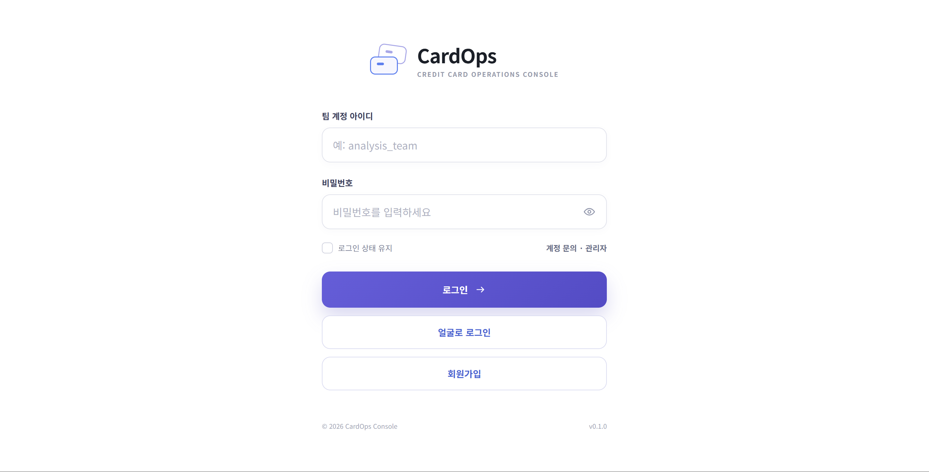
04 · 화면 살펴보기 — 로그인
ALL ROLES
로그인 — 역할 분기의 시작점
인증 성공 시 역할(admin/analyst/operations/marketing)에 따라 탭 구성과 기본 화면이 분기됩니다.

Slide 15
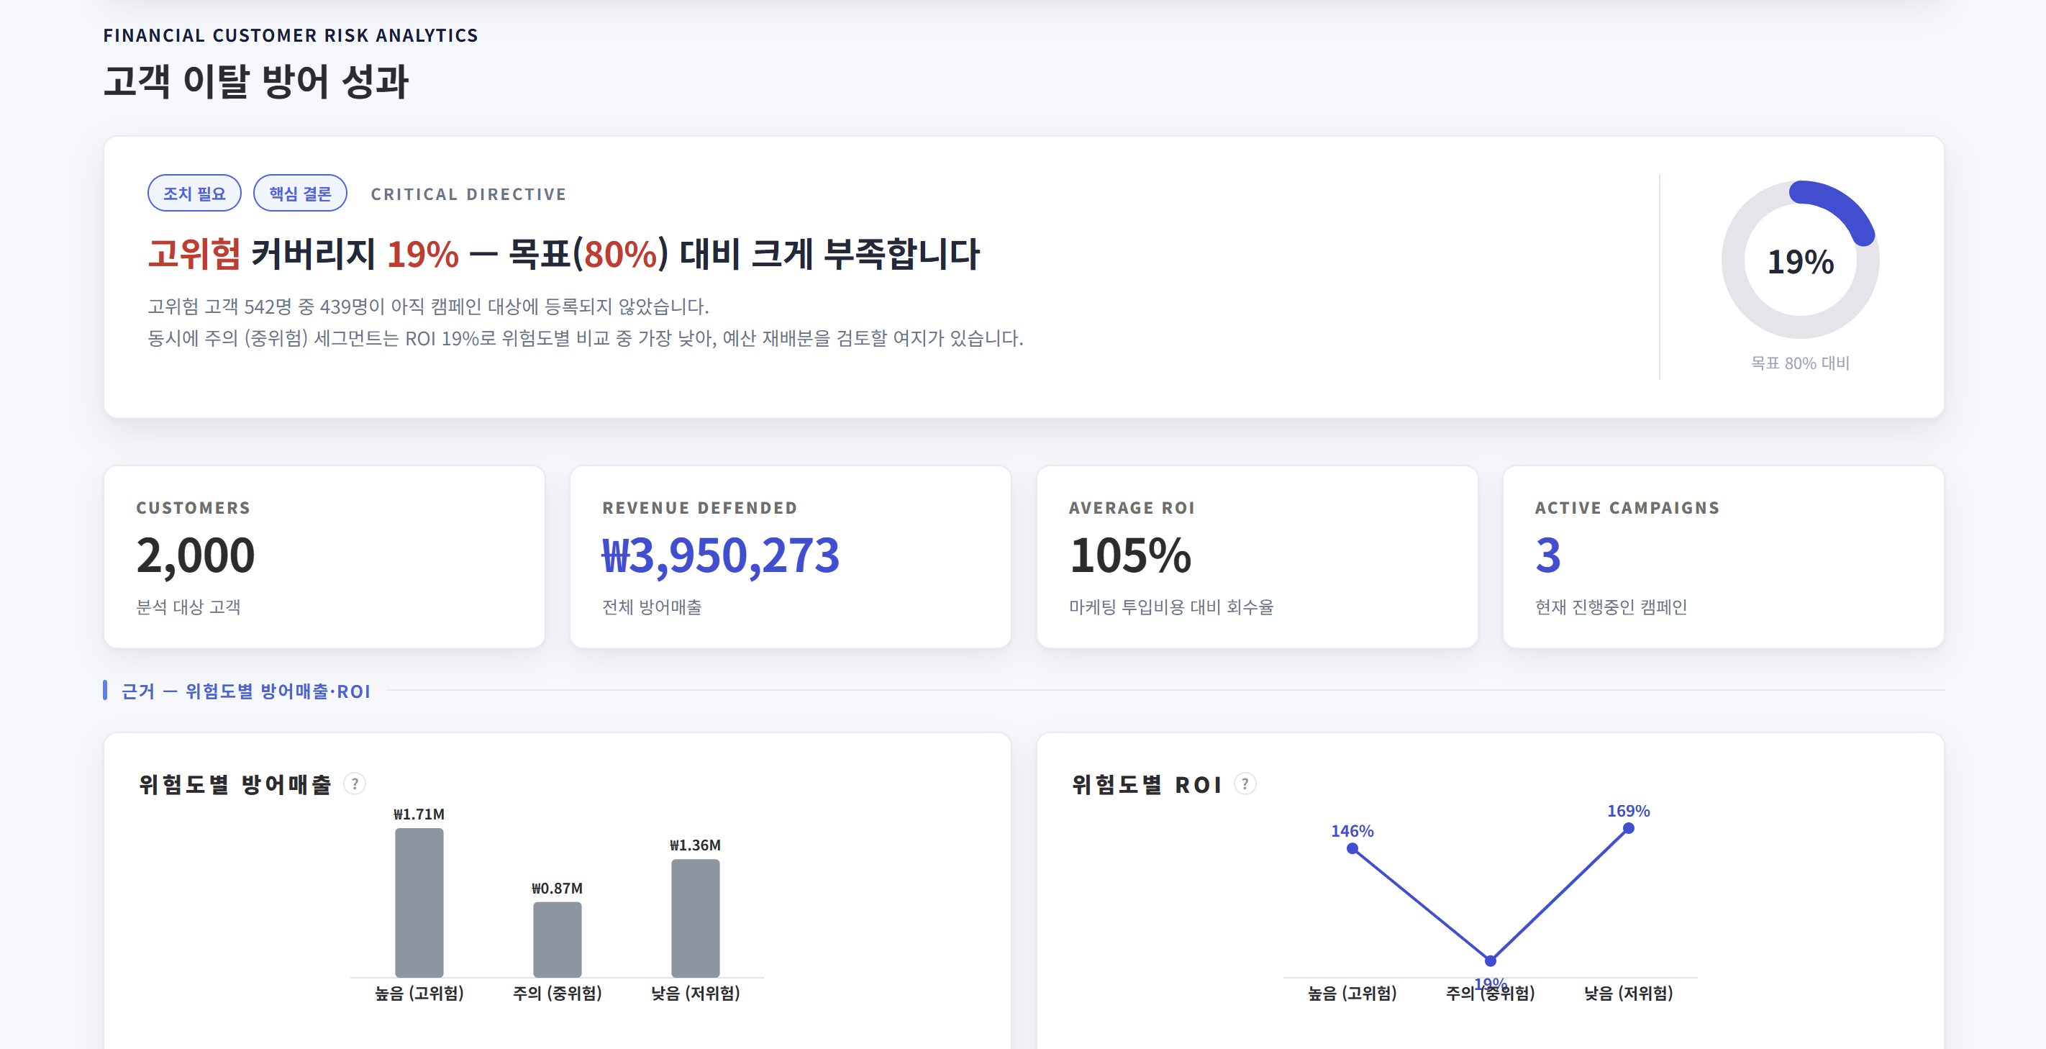
04 · 화면 살펴보기 — 관리자
관리자 콘솔 — 의사결정 지표 중심 요약
CardOps Console · 관리자 콘솔
CARDOPS CONSOLE

Slide 16
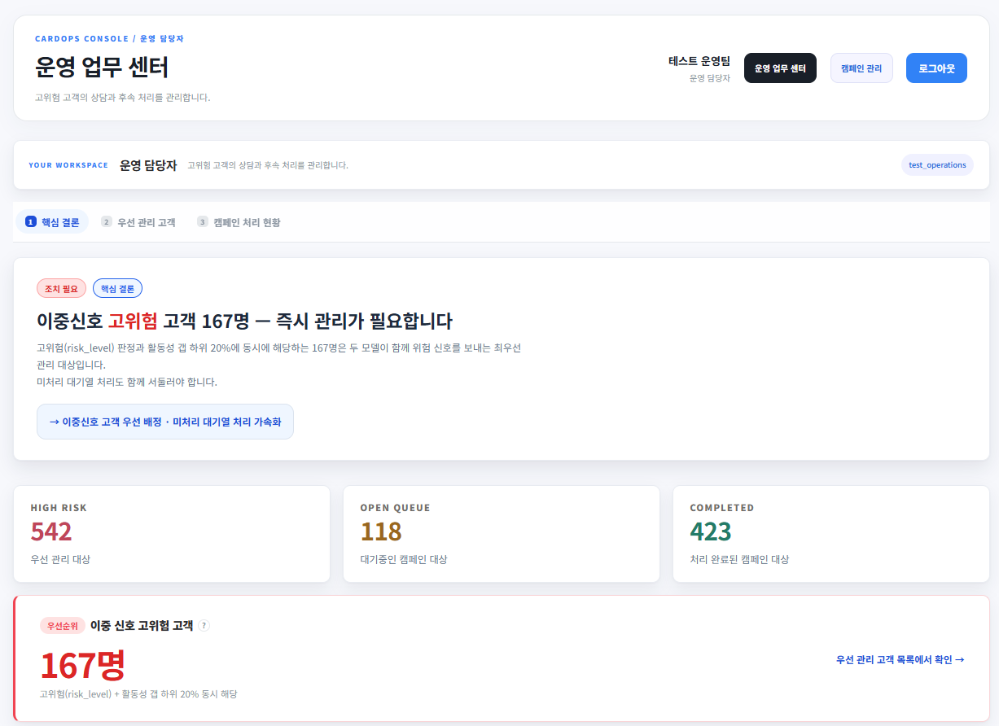
04 · 화면 살펴보기 — 운영팀
운영 업무 센터 — 이중 신호 고객 상담 큐

Slide 17
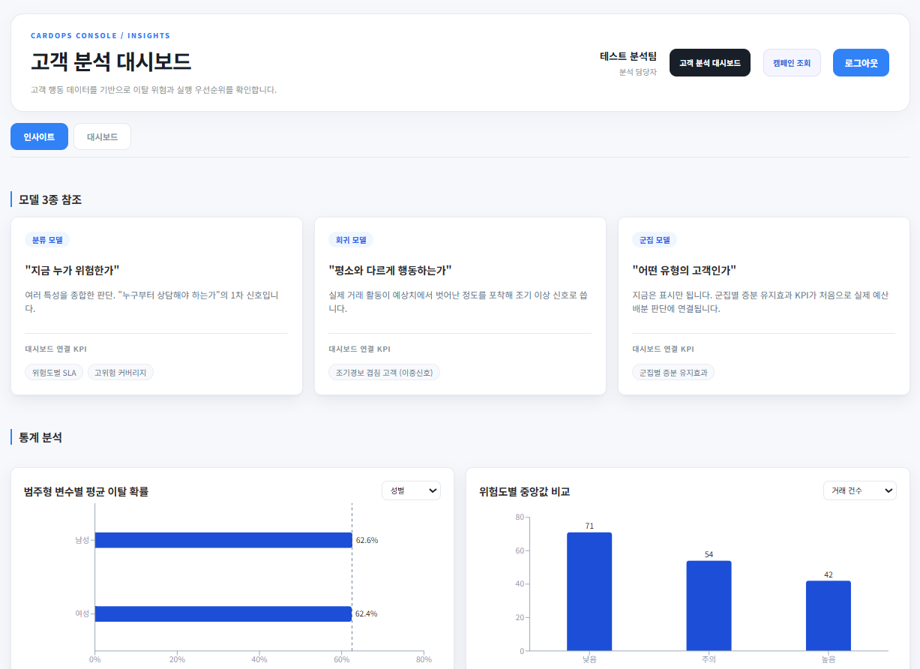
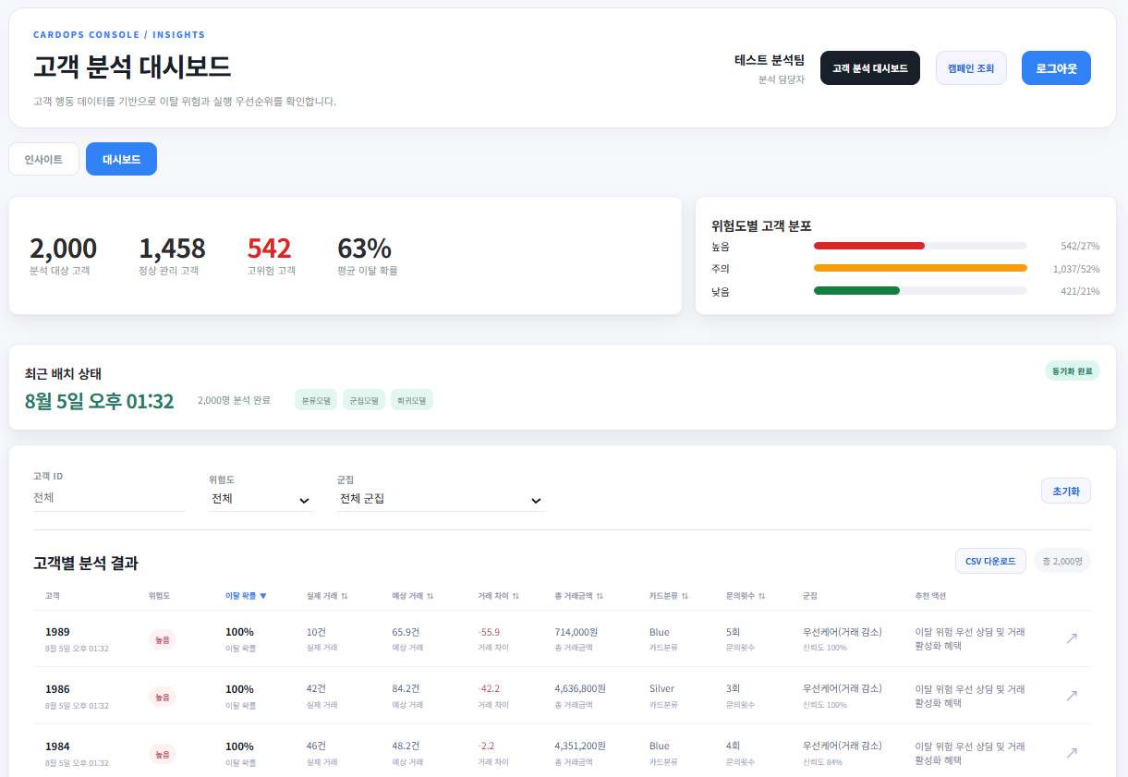
04 · 화면 살펴보기 — 분석팀
고객 분석 대시보드 — 이탈 확률 분포 & 상관관계

Slide 18
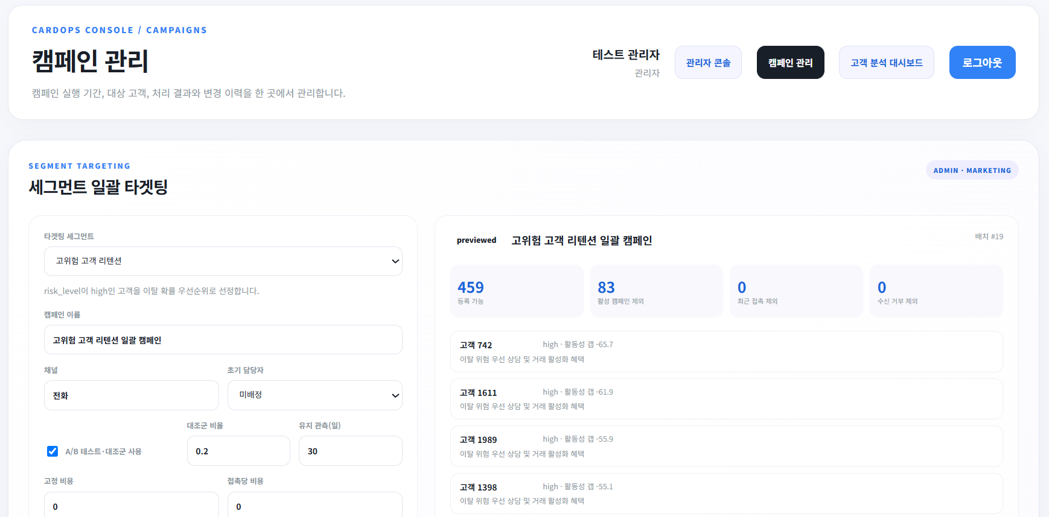
04 · 화면 살펴보기 — 마케팅팀
마케팅 캠페인 센터 — 세그먼트 타겟팅 & A/B 성과

Slide 19
05 · 마무리
지금까지의 성과, 그리고 다음 단계
프로젝트 성과 요약
다음 단계 (확장 후보)
0.994
0.855
13
사용자·역할 관리 화면과 역할 변경 API
1
이탈 분류 ROC-AUC (test)
기대 거래건수 회귀 R²
DB 테이블 · 11 migration
React Router 기반 URL별 부서 페이지
2
7
4
80
인증 만료 시 공통 재로그인 화면
3
타겟팅 세그먼트
업무 역할 (RBAC)
자동화 테스트 (BE 51 · FE 29)
예측 입력 화면과 /api/v1/predictions 연결
4
숫자는 synthetic_customers 데이터셋·자동화 테스트 기준입니다 · 확장 항목은 README 기준 후속 후보입니다.

Slide 20
CLOSING
데이터 → 예측 → 업무 액션까지
하나의 콘솔로 연결하다
이탈 확률이라는 숫자를 역할별 실행 가능한 업무(상담·타겟팅·캠페인)로 바꾸는 것이 저희 프로젝트의 핵심 가치입니다.
감사합니다 · Q&A

